Slide 1
IDREAMSKY · HACKATHON RETRO
跨界黑客松 · 经验交流
机制 · 延伸 · 落地
一次跨界黑客松的经验交流
李坤峰 · 2026
01 / 21
Notes:
开场先轻松说一句——我的主业其实不是抠图。今天换个角度来聊：跨界做事的时候，到底哪些是大概率不变的生成机制，又有哪些技巧可以从机制里推出来。我平时有个习惯，多看、多积累，等哪里紧了再借 AI 的力，所以这场分享讲的不是 AI 本身，而是借的时候怎么借稳。封面刻意不放抠图对比图，也不一上来就列一串视觉模型清单。咱们直接进正题。

Slide 2
INDEX
02 / 21
CONTENTS · 全程路线
目录
每个环节都有不变的机制——我延伸出的做法，供你参考。
调研
→
AI 开发
工程
产品
→
→
01
为什么做 · 工具长什么样
P03 — 04
痛点与可行性 · 本地一键抠图
02
调研
P05
机制 扫全再收敛 · 延伸 按顺手方式收成做/不做
AI 开发
03
机制 自回归 · 注意力不均 · 分布拟合 · 概率输出
延伸 锚点续写 · 一次一件事 · 外部验真 · 等 7 条做法
P06 — 16
04
工程
P17 — 18
机制 高内聚低耦合 · 延伸 分层拆开改
05
产品
P19 — 21
机制 不做真实使用必有偏差 · 延伸 尽早给用户用
Notes:
开场可以带一句：技巧是会过时的，今天我们讲的是变与不变。整场的主张是——每个环节都有不变的机制，我从机制延伸出做法，供大家参考；你听完后可以基于同样的机制，延伸出自己的做法。目录顶部这条主线是环节之间的顺序：调研定边界、AI 开发讲机制和延伸、工程落地、产品交出去。下面 5 站跟实际页面顺序一一对应：第 1 站讲为什么做和工具长什么样；第 2 站调研，机制是扫全再收敛，延伸是按顺手方式收成做/不做；第 3 站是重点，AI 开发占了 P06 到 P16 一共 11 页，4 条机制各跟若干延伸做法；第 4 站工程，机制是高内聚低耦合，延伸是分层拆开改；第 5 站产品，机制是不做真实使用必有偏差，延伸是尽早给用户用。全程把抠图当作载体——目的是证明「机制到延伸」这条链路可以迁移到别的领域，不是来给大家上一堂抠图课。

Slide 3

INTRO · 为什么做
03 / 21
WHY THIS PROJECT
为什么做这个
痛 点
可 行 性
痛点池里，选了一个相对传统但仍真实的需求——UI / 策划要抠图，又希望数据不出本机。
记得 Meta 开源的 SAM，调研后定边界——一键直出走现成主体分割；点选 / 框选再靠交互式分割。不把自己做成视觉套件。
入场印象是 SAM；落地选型按「自动直出 / 可控选区」拆开——这是调研收敛，不是领域综述。
Notes:
这一页大概两分钟。别展开吐槽别的选题，其他选题其实类似飞书 CLI 加 Agent 就能实现，不算硬核需求。口播一句即可：入场印象是 SAM；落地选型按自动直出 / 可控选区拆开——这是调研收敛，不是领域综述。如果被追问具体模型名，可以回答一键主路径不是 SAM alone；不要展开 RMBG、ViTMatte 这些细节，一句带过「现成开源拼装」就行。

Slide 4
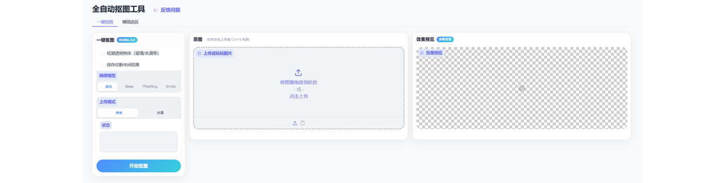
INTRO · 工具
04 / 21
WHAT THE TOOL LOOKS LIKE
✦
自动识别主体直出
✦
自定义框选 / 点选
✚
边缘修复
本地上传一张图→得到抠图结果
DEMO URL
https://idreamsky.feishu.cn/wiki/Eo2OwtuXGiw33ekhjyvcBWD7nuf
↗
PRODUCT SCREENSHOT · 工具页面
Notes:
这一页只建立画面感，不展开技术栈。上方左侧 hero 标题讲清楚工具一句话——本地上传一张图得到抠图结果；右侧三个能力 chip（自动识别主体直出、自定义框选点选、边缘修复）+ 演示 URL。下方横铺一张工具页面截图，因为是横向 3:1 的图，上下布局才能完整展示不被压缩。现场可以切浏览器打开 URL 点一次完整流程，再回来继续讲原则。不要做前后对比拼图。如果有人问技术栈，可以答：本地 Gradio 加开源模型拼装；本场重点是协作方法，不是抠图算法本身。

Slide 5
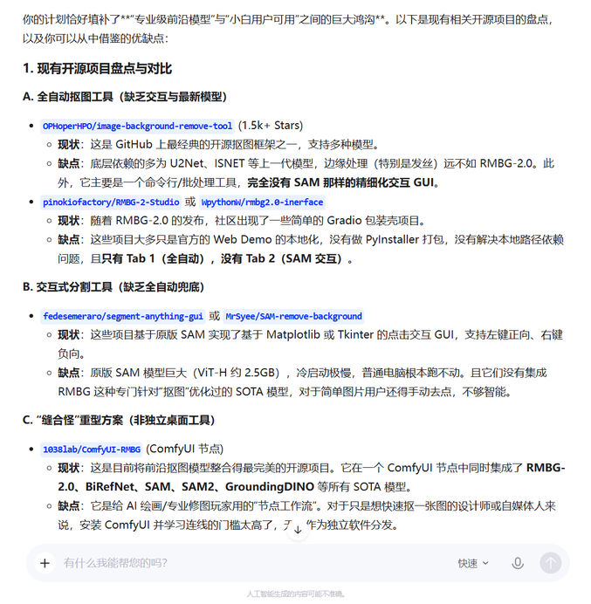
调研
05 / 21
RESEARCH · 定边界
调研
不变
扫全再收敛——这里最该 boil the ocean。
变
用哪套调研工具 / skill；重型流程（如 gstack、superpowers 调研组件）会加复杂度，不是必选项。
所以
按自己顺手的方式扫全即可，收成「做什么 / 不做什么」。
落地
我用网页会话：提纲 → 铺开 → 对比，定下本工具边界：
● 做：本地离线（数据不出本机）；业界常见的自动识别主体直出 + 自定义框选 / 点选；可打包分发
● 不做：云端上传；做成全能修图套件；调研流程绑死重型 skill
调研边界：做 / 不做
Notes:
金句记一句：调研阶段要舍得铺开；至于怎么铺开，随你顺手，别被框架绑死。调研的本质是定边界，后面模型、工程、产品都是按这个边界做出来。对跨界者特别强调一点：先承认自己不是领域专家，所以更要先扫全再收敛，而不是一上来就深挖某一条视觉论文。我自己用的是网页会话——提纲、铺开、对比三步走，定下做 / 不做的边界。

Slide 6
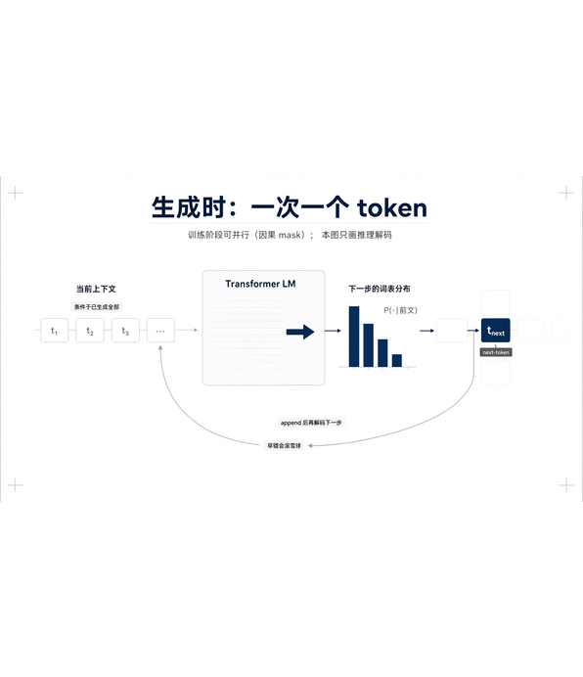
机制 · 自回归
06 / 21
PRINCIPLE · 机制
机制 · 自回归
是什么
逐 token 续写；后面条件于前面。
直接后果
早错会滚雪球；「检查自己」也是在既定前文上续写，易自圆其说；前文里有正确锚点，也会顺着续下去。
为什么大概率不变
只要还是 next-token 生成，条件依赖就在——换模型、换 Chat / Agent 壳、加长上下文，变的是窗口与界面，不是「后面吃前面」这件事。
下一页起：一页一条推论。
推理解码闭环 · 后面吃前面
Notes:
金句三连：错了会越写越歪；前面有锚点，也会顺着写下去；叫它审自己，也容易圆过去。本页只立原则 + 解释为什么大概率不变，做法和例子全部放到「所以」页。别和 RNN 搅在一起——Transformer 训练可以并行，靠因果 mask 一次性算整段；本页钉的是推理 / 生成阶段：解码仍然是一次一个 token，新 token 拼回前文再算下一步。配图画的是推理解码闭环，不是 RNN 隐状态绕圈，也不是多层 Transformer 剖面。

Slide 7
延伸 · 锚点续写
07 / 21
INFERENCE ← 自回归
延伸 · 锚点续写
给对的锚点，续写也更容易对——成熟项目 / 已跑通路径放进前文，比凭空让它设计稳得多。
落地
01
02
03
去色边
粘贴
常驻短锚点
空聊「你设计一套」不成 → 拉相关开源进上下文当锚点，再按本仓库结构改写落地。
弱模型自己摸索抽偏 → 强模型先跑通一条带验证的路径留在前文 / 仓库里 → 再换回弱模型，是在续这条锚点，不是从头发明。
端口、别碰打包等写进 Agent 短规则 / 项目约定——每次开干自动进条件，等于默认带着正确前缀开写。
Notes:
贴合机制的核心：条件里有没有「正确前缀」，决定了续写往哪走；锚点就是人为塞进去的正确前缀。例 2 不是训练蒸馏——强模型留下的是一条可跟随的轨迹，包含验证步骤；弱模型在同一任务上续写时更容易照着走，而不是从头发明。口播时可以提一句：有人用 claude.md 这类文件承载短规则，形态可变，但机制就是「常驻正确前缀」。上屏少提具体模块名，避免被听成抠图技术分享。

Slide 8
延伸 · 一次一件事
08 / 21
INFERENCE ← 自回归
延伸 · 一次一件事
一次只续一个可验收目标——多事混着续容易越写越歪；少逐步遥控往前文塞噪声。
落地
01
02
03
拆开做
Goal 写清楚
探路与动手分模型
一件事里塞「分割 + 修边 + 打包」→ 改乱、漏约束 → 拆开做。
修布局：Goal 写清要达成什么 + 怎么验收，比一步步遥控改哪一段更快更稳。
定位 bug：先用便宜模型多轮问「还缺什么信息」；信息够了再换强模型修——探路和动手拆开，也更省。
Notes:
本页对应「一次一件事」推论。本质就是别让条件里同时跑多条互相抢的续写——拆开做、Goal 写清楚、丢掉脏前文、定位和修复分模型，都是同一原则的不同侧面。Goal 可补一句：给完整目标，少逐步遥控；人频繁打断等于往前文塞噪声、截断推理链。脏前文丢掉对应技术锚点 0264d5a。若被问到「新开窗」，它只是丢弃脏前文的一种操作，不是原则本身。「放哪儿才看得见」属注意力不均那条，不在本页。便宜到强模型那段：变的是哪家模型，不变的是先把「修」的条件凑齐再续写。

Slide 9
延伸 · 外部验真
09 / 21
INFERENCE ← 自回归
延伸 · 外部验真
别让写代码的那条对话自己当考官——换窗外的来验（新会话、另一模型 / Goal 小裁判、脚本、人眼）；验法越笨越好，别整「你再反思一下」。
落地
01
02
03
审暂存区
Goal 自动验收
本项目同构
改完不在同一窗自评 → 新开会话审 staged diff，上下文隔离。
想并行干别的：先让模型写出验证脚本，再开 Goal（小模型裁判 + 自动跑验收）盯到完成——墙钟时间往往更长，但不占用我手动点验，可以去干别的事。
粘贴靠跑页面钉死 Gradio 行为；两 Tab 布局靠可跑脚本验收。
强度大致：环境事实 ≥ 脚本 ≥ Goal 小模型裁判 ≥ 同模型新会话审 diff。
Notes:
金句：法官不要和被告共用一段前文；能把验真外包给脚本 / Goal，人就从「盯梢」里解放出来。可再钉一句：生成变快了，验真没变便宜——所以更要把考官挪到窗外。Goal 耗时长但省心：换的是人的注意力，不是省略验真。固化进仓库的脚本对应工程 · commit 与验收那条线。强度排序口播可一带：环境事实最强，脚本次之，Goal 小模型裁判再次，最弱是同模型新会话审 diff。

Slide 10


机制 · 注意力不均
10 / 21
PRINCIPLE · 机制
机制 · 注意力不均
长上下文 · U 型成立
短上下文 / 检索训练后 · U 型失效
是什么
进了上下文 ≠ 被同等用到；长上下文里常见两头强、中间弱（近似 U 型）。
依据
两头强 · 中间弱
接近平直 · 全程可读
主要是实验文献里的经验现象（如 Lost in the Middle），不是「注意力必然 U 型」的理论证明；具体形状随模型 / 位置编码会变。
用的是 不均匀性，不是把 U 型当公理
为什么仍值得当原则用
只要还靠注意力读长上下文，「并非均匀用到每一段」就反复出现；用的是不均匀性，不是把 U 型当公理。
下一页：推论。
Notes:
口播老实讲：这是经验规律，不是数学定理；别说成自回归推出来的。这里最能体现「懂算法的跨界」：敢用经验规律，也敢说清它不是定理。和自回归衔接：前文形状定续写方向，注意力决定前文里哪一段真的进账。若被追问边界：短上下文 / 只塞相关片段时全局 U 型不明显——口播一句即可，不上屏。

Slide 11
延伸 · 坑写代码旁
11 / 21
INFERENCE ← 注意力不均
延伸 · 坑写代码旁
局部踩坑经验写在相关代码旁——需要才加载；一旦改到这块，注释和代码同屏，比埋在长聊天腰部更不容易丢。
落地
01
02
粘贴上传那个坑
文件职责跟着文件走
写进相关 UI 文件后，平时不塞进全局聊天；真改上传时打开文件才带上，很少再走回头路。
文件职责、迭代踩坑跟着文件走：Agent 动到哪一段，就加载哪一段的说明——少靠「我记得哪次聊天说过」，也少在无关任务里被旧坑叙事干扰。
需要才加载；加载时又在最新读到的那截里，两头都占优。
Notes:
金句：需要才加载；加载时又在最新读到的那截里，两头都占优。旧称「抢落点」是同一做法。技术锚点：粘贴坑在 layout.py / events.py，曾反复发明回 Base64。做法：文件头写职责 + 踩坑史；重要函数旁补短注。若被问到「长 Prompt 关键约束放哪」：口播一句——靠上下文两头，少埋腰部。和常驻短规则分工：几乎每次都要用的进短规则；局部才要用的进旁注。工程侧只讲高内聚低耦合，旁注不单开工程页。

Slide 12
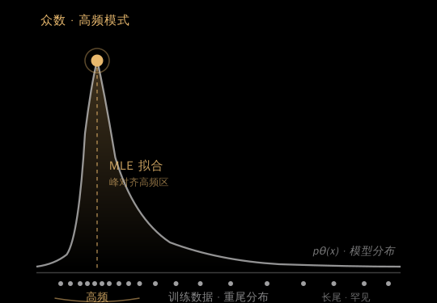

机制 · 分布拟合
12 / 21
PRINCIPLE · 机制
机制 · 分布拟合
是什么
训练拟合的是数据上的条件分布，不是唯一标准答案；生成会往分布里概率高的区域靠——常见、通用的解更容易出现。
为什么大概率不变
只要还是按似然 / 交叉熵一类目标学「什么续写常见」，众数偏好就在；换模型、换壳，变的是分布形状，不是变成背题查表。
训练拟合 → 众数偏好
高频样本塑造了模型分布的峰
DISTRIBUTION · 训练根源
下一页：推论。
Notes:
不是「概率输出」的子条：偏大众来自训练学了什么分布；就算不随机采样、走贪心，也常落到高频解上。「loss 到不了 0」可口播成直觉；更干净的说法是 MLE 学条件分布、高概率区域占优。和概率输出衔接：学的是分布，推理才从分布里抽——一个管「分布长什么样」，一个管「这一次怎么抽」。

Slide 13


延伸 · 不能外包所有思考
13 / 21
INFERENCE ← 分布拟合
延伸 · 不能外包所有思考
浅水区交给模型稳，深水区模型会落回「大家都这么做」——关键选型自己先想透，再当锚点让模型落地。
浅水 VS 深水 · 谁来主导
SHALLOW · 浅水区
DEEP · 深水区
常见场景 · 模型稳定做对
特异化场景 · 模型落回大众解
通用模式、主流用法、标准流程——分布的高频区，模型见过太多次，默认就能写对。
产品形态特有的边缘处理、反直觉的解法、领域 Know-How——分布的低频区，模型默认往「大家都这么做」靠，但常见解往往不对。
标准 CRUD
通用 UI 组件
主流库用法
边缘特化
反直觉解法
领域 Know-How
→ 放手外包给模型
→ 人想透，再当锚点交模型
落地 · 去色边
MODEL · 模型默认
HUMAN · 人想出来的
同一问题
两种走法
全局优化
涂抹局部处理
反复提的常见说法——分布默认，但不对
按产品形态自己想的小众解，再当锚点让模型实现
Notes:
金句：动手可以靠它，想清楚省不得——但更准确的说法是「不能外包所有思考」。浅水区常见场景模型稳定做对，放手外包；深水区高度特异化场景，模型默认落回「大家都这么做」，而常见解往往不对——这时候人的思考和判断力要顶上来，把小众但更对的路想透，再当锚点让模型落地。去色边就是典型：模型反复提「全局优化」一类常见说法，这是分布默认；涂抹局部处理是按产品形态自己想出来的，再当锚点让模型实现。和「锚点续写」：大众解是分布默认，锚点用来把续写拽到小众正确轨迹上。和「多候选再选」：多问几遍仍可能都是大众解，小众路线有时得人先想出来。不全是「分布偏大众」四个字能概括——也有训练语料里任务被说成全局优化的惯性；跨界时更常见的是关键选型自己想清楚，再让模型落地。不要展开去色边数学。

Slide 14
机制 · 概率输出
14 / 21
PRINCIPLE · 机制
SAME PROMPT
机制 · 概率输出
同一条件下生成
↓
↓
↓
SAMPLE 1
SAMPLE 2
SAMPLE 3
好样本
普通
坏样本
是什么
每次生成是一次采样，不是查表；同一条件下可以抽出好样本，也可以抽出坏样本。
命中期望
中规中矩
抽偏了
同条件 · 有方差
为什么大概率不变
不是查表·是抽样
解码仍是从（已学到的）分布里抽——调温度、换采样器、换模型，变的是抽法与分布形状，不是变成确定性检索。
SAMPLING · 抽样有方差
下一页起：一页一条推论。
Notes:
和自回归分工：自回归等于条件依赖（前文形状）；概率等于这一次是抽样（同一条件下仍有方差）。和分布拟合分工：分布拟合等于学出来的分布偏众数；本页等于推理时怎么抽、抽偏了怎么办。口头置信度「我很确定」不等于校准过的概率——别当查表置信度用。术语统一用「概率输出」，勿与「多候选再选」混称成「概率采样」。口播可用高尔顿板直觉：不是改小球本身，而是加挡板挡住错误岔路，期望隔间落球概率升高——对应「收窄采样空间」，不是给模型补课。

Slide 15
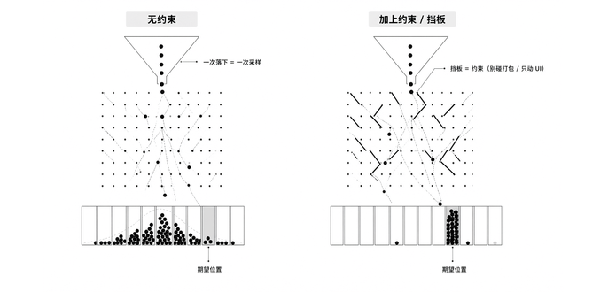
延伸 · 逐步加约束
15 / 21
INFERENCE ← 概率输出
延伸 · 逐步加约束
抽偏了就加禁令、收窄条件再试——别用单次采样给能力下死刑；变的是约束（采样空间），不是「模型突然会了」。
落地 · 中栏粘贴
1
第一次
顺手改打包、甚至删功能称修好了 → 否决。
2
加上「别碰打包」再试
还是越界。
3
继续加「只动 UI、禁止删功能」
不让做什么越写越清，才得到能用的改法。
高尔顿板 · 挡板 = 约束
Notes:
本页金句：逐步加禁令，本质是在收窄采样空间，不是给模型补课。模型离谱就撤掉重来，不要和坏回复抬杠。旧称「答错不等于不会」是一种认知纠偏，可作口播补充，但上屏仍用行为名「逐步加约束」。要钉死的概念：本例主操作是改条件，不是 Best-of-N，Best-of-N 在下一页才讲。和自回归「锚点续写」的关系——有时也是因为条件里没有可续的正确轨迹。卡死时可换模型或换说法，那是换分布，口播一句带过即可。右侧高尔顿板配本页：挡板就是约束，挡得越准，落点越收敛。

Slide 16

延伸 · 多候选再选
16 / 21
INFERENCE ← 概率输出
延伸 · 多候选再选
生成变便宜时，与其迷信单发，不如多抽几个候选，用便宜的验真器挑一个。
落地
调研 / 收敛路线
同一问题问多个模型，甚至同一模型多问几遍；把路径摊开对比，再收成「做什么 / 不做什么」，而不是死磕第一次回答。
落地 01
BEST-OF-N · 把随机性当资源
SAMPLE 1
SAMPLE 2
SAMPLE 3 ✓
SAMPLE N
CHEAP VERIFIER
◖
◖
◖
◖
→
便宜验真器挑一个
人眼对比 · 对照开源 · 短跑通
Notes:
Best-of-N 的朴素版：把随机性当资源。验真器可以是人眼对比、对照开源项目、或短跑通验证。和上一页「逐步加约束」分工——那边是坏了再来、逐步加禁令；本页是故意多抽再挑。开发中如果同一 Goal 出两版再看 diff，口播可以补一句，但上屏仍用调研阶段更贴近个人习惯。如果某一模型反复同质抽偏，可以换模型或换条件，比如塞开源上下文再采——这其实和「锚点续写」重叠，口播带过即可，不展开。

Slide 17

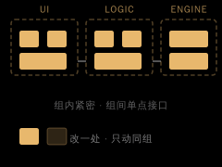
工程 · 高内聚低耦合
17 / 21
PRINCIPLE · 工程侧
工程 · 高内聚低耦合
耦合 · 缠在一起
内聚 · 分层清晰
是什么
高内聚低耦合——该在一起的放一起，不相关的别缠在一起。
改动一处
牵动全身
改动炸裂半径
被关在同组内
为什么仍要讲
不是新术语，是软件工程常识；但 Agent 改代码更快，缠在一起时炸得也更快，所以更要守。
HIGH COHESION · LOW COUPLING
下一页：落到本项目怎么做。
Notes:
术语保留「高内聚低耦合」，解释用大白话——该在一起的放一起，不相关的别缠在一起；不展开成三套工程子机制。听众多为非技术背景，一页原则加一页例子足够，不单独拆「可回归 / 可追溯」专页。从跨界者角度看：在不够懂领域细枝末节的时候，更要靠结构把改动的炸裂半径关掉。Agent 改代码快，缠在一起炸得也快，所以这条老话今天更要守。下一页就落到本项目，看具体怎么做。

Slide 18
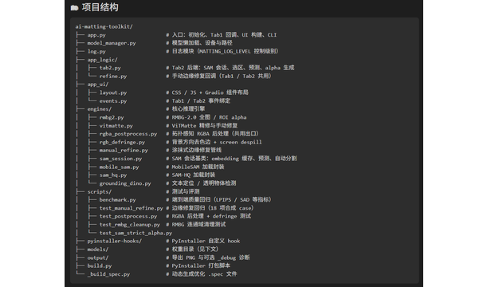
延伸 · 分层拆开改
18 / 21
INFERENCE ← 高内聚低耦合
延伸 · 分层拆开改
分层拆开再改——界面 / 逻辑 / 引擎分开；重复抽共用；重要行为有测试、一事一提交。
落地 · 本项目
01
界面 / 逻辑 / 引擎分开
改边缘处理不容易动到上传。
02
重复的抽成共用
少漏改。
03
重要行为有测试；一事一提交
坏了能发现，回头也看得懂项目怎么长出来的。
仓库结构 · 细粒度 commit
Notes:
这三条都是同一推论下的具体做法，不升格成三个标题。旧称「结构让改动可控」偏结果表述，现在改写成「分层拆开改」更动词化、更可操作。文件名、脚本名口播即可，上屏少堆路径，避免听成架构炫技。「边缘处理」口播点一下就行，不必念模块名。把界面、逻辑、引擎分开后，改边缘处理不容易动到上传；重复的抽成共用，少漏改；重要行为有测试、一事一提交，坏了能发现，回头也看得懂项目怎么长出来的——这就是落到本项目上的「分层拆开改」。

Slide 19
产品 · 尽早给用户用
19 / 21
PRINCIPLE · 产品侧
产品 · 尽早给用户用
不变
不做目标用户的真实使用，一定存在设计偏差——开发者自评和功能清单都不可靠。
所以
尽早交出去让用户用，按使用体验迭代。
例子
自己觉得自动直出够用；UI / 策划真抠发丝绿幕后，色边、过切、粘贴、两 Tab 布局才变成主路径上的真问题。
USER FEEDBACK URL
「用户是最好的产品经理
——前提是先交出能用的东西。」
https://idreamsky.feishu.cn/wiki/IjzzwcVlUi2y2DkR4Dzc7IWpn0b
↗
Notes:
原「交付才产生信息 / 反馈改优先级」收进这一条，不必拆三页。口播可补：自己觉得「差不多了」，多半还只是 70 分。这一页可以切到浏览器打开反馈 URL，扫一眼真实反馈即可，不必念屏上原文。收束一句话——用户是最好的产品经理，前提是先交出能用的东西。跨界者尤其依赖这一条：领域直觉不够时，真实使用比自评更早暴露边界。把不变、所以、例子串起来：不变是不做真实使用必有偏差；所以是尽早交出去；例子是发丝绿幕被 UI 和策划真抠出来，才让色边、过切、粘贴、两 Tab 布局变成主路径上的真问题。底部 URL 和引言收进同一个琥珀面板，视觉重量够了。

Slide 20
结语
20 / 21
定边界
→
对准机制
→
交出去
「我们塑造工具，然后工具塑造我们。」
—— 麦克卢汉
教 Agent 怎么做事，也在重塑自己怎么做事。
Notes:
第一行不是目录，是把全文收成三步——调研定边界、原则推「所以」、工程与产品交出去。口播点一下即可，不要展开复述。整个口播约 40 秒：第一步指第一行说今天就这三步；第二步可选，半句桥——回看分享也像跟模型协作，先给上下文，再给指令，例子当示范；第三步念麦克卢汉这句，停；第四步落下一句白话，再停；第五步「谢谢大家」不解释、不拥抱时代。如果桥接抢戏，删掉第二步。名句和落地一个是典、一个是今天的回声，不要两边都展开。

Slide 21
IDREAMSKY · HACKATHON
谢谢大家
Q & A · 欢迎追问
PRESENTER
李坤峰
INTERNAL · 2026
21 / 21
Notes:
简短致谢即可，不必复述全篇。可补一句：今天讲的是借 AI 的时候怎么借稳——机制大概不变，技巧都是「所以」，结构对齐工程，最后交出去给用户。Q&A 环节欢迎现场追问，无论是工具使用细节、协作流程，还是反例与边界都可以聊。整场到此为止，保持留白，不拥抱时代、不解释，让最后一帧停在留白上即可。

